Slide 1


Název školy: Základní škola a Mateřská škola Kladno, Norská 2633
Autor: Mgr. Pavla Balejová
Název materiálu: VY_12_INOVACE_ČJ.1.Bal.13_Vyprávění
Datum: 12. 3. 2013
Ročník: první
Vzdělávací oblast: Jazyk a jazyková komunikace
Vzdělávací obor: Český jazyk
Název: Vyprávění
Číslo operačního programu: CZ.1.07/1.4.00/21.3489
Název projektu: UČÍME SE S RADOSTÍ
Anotace:
Prezentace slouží k procvičování vyprávění a rozvíjení literární fantazie. Žáci prvního ročníku po přečtení příběhu sami domýšlejí možnosti, jak by mohl děj dopadnout. Vyprávějí příběh znovu podle obrázků. Vymýšlejí si vlastní příběh a k němu vhodný nadpis.

Slide 2

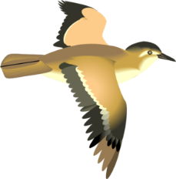
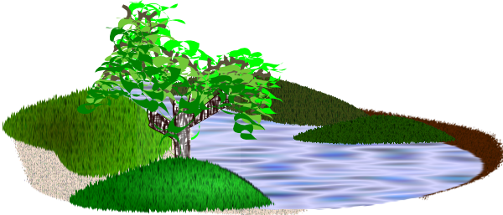



Y
R
V
N
V
P
Á
Ě
Í
Autorem materiálu a všech jeho částí, není-li uvedeno jinak, je Mgr. Pavla Balejová.

Slide 3
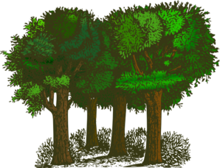
Nejprve si pozorně přečti článek.
NEBEZPEČNÁ PROCHÁZKA
Eva a Jirka jsou sourozenci.
Jednoho dne se vydali sami do lesa.
Našli tam hodně hub, ale zabloudili.
Vyšli z lesa na druhé straně u rybníka.
Kolem rybníku běhal velký pes a děti se ho bály.
U břehu uviděly loďku a odpluly doprostřed rybníka.

Slide 4

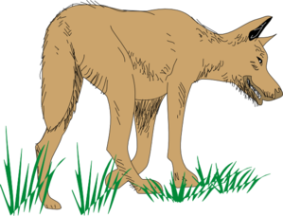

Nyní příběh vyprávěj sám podle obrázků.

Slide 5


Přemýšlej, jak by mohl příběh dopadnout.
Z následujících možností vyber dvě nejlepší a dvě nejhorší. Označ je smajlíky.
1. Pes za chvíli odběhl a děti se mohly vrátit.
2. Pro psa si přišel jeho pán a odvedl ho.
3. Pes plaval za dětmi a snažil se dostat na loďku.
4. Pes stál dlouho na břehu a Evu s Jirkou začali hledat jejich rodiče.
5. Rodiče nemohli děti najít a zavolali policii.
6. Loďka s dětmi se převrhla.

Slide 6

Označ křížkem správnou odpověď, někdy je i více možností. Vysvětli je.
Co udělaly děti špatně?
Děti se neměly psa bát.
Děti neměly chodit samy daleko do lesa.
Děti neměly odplout na loďce.
Co by se dětem mohlo stát?
Děti by mohl pokousat pes.
Děti by mohla spolknout velryba.
Děti by se mohly utopit.
Jak by se měli rozhodnout rodiče dětí?
Rodiče by měli psa zastřelit.
Rodiče by měli dětem domluvit.
Rodičům to může být jedno.

Slide 7


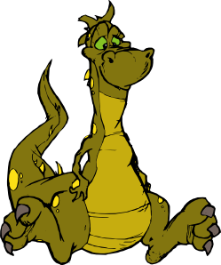
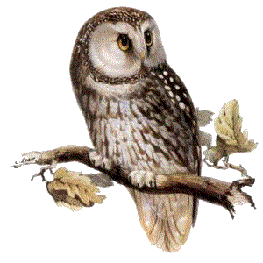
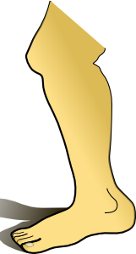

Vyprávěj, kdy tobě hrozilo nějaké nebezpečí.
Co se stalo a jak to dopadlo.
Pro svoje vyprávění vymysli vhodný……
Co máš vymyslit se dozvíš, když vyluštíš křížovku.
1
2
3
4
5
IVÁNEK
4
3
5
6
6
2
1

Slide 8
Řešení:
Strana 5 – viz strana 9
Strana 6 – viz strana 10
Strana 7 – viz strana 11

Slide 9
Přemýšlej, jak by mohl příběh dopadnout.
Z následujících možností vyber dvě nejlepší a dvě nejhorší. Označ je smajlíky.
1. Pes za chvíli odběhl a děti se mohly vrátit.
2. Pro psa si přišel jeho pán a odvedl ho.
3. Pes plaval za dětmi a snažil se dostat na loďku.
4. Pes stál dlouho na břehu a Evu s Jirkou začali hledat jejich rodiče.
5. Rodiče nemohli děti najít a zavolali policii.
6. Loďka s dětmi se převrhla.

Slide 10
Označ křížkem správnou odpověď, někdy je i více možností. Vysvětli je.
Co udělaly děti špatně?
Děti se neměly psa bát.
Děti neměly chodit samy daleko do lesa.
Děti neměly odplout na loďce.
Co by se dětem mohlo stát?
Děti by mohl pokousat pes.
Děti by mohla spolknout velryba.
Děti by se mohly utopit.
Jak by se měli rozhodnout rodiče dětí?
Rodiče by měli psa zastřelit.
Rodiče by měli dětem domluvit.
Rodičům to může být jedno.

Slide 11
Vyprávěj, kdy tobě hrozilo nějaké nebezpečí.
Co se stalo a jak to dopadlo.
Pro svoje vyprávění vymysli vhodný……
Co máš vymyslit se dozvíš, když vyluštíš křížovku.
1
N | O | H | A
A | U | T | O
D | R | A | K
P | E | R | O
I | V | A | N
S | O | V | A
2
3
4
5
IVÁNEK
4
3
5
6
6
2
1

Slide 12

Zdroje:
Uveřejněné odkazy [cit. 2013-03-12]. Dostupné pod licencí Public domain na WWW:
dítě http://www.clker.com/clipart-standing-kid-cartoon.html
dítě2 http://www.clker.com/clipart-kid-wearing-cap-1.html
dítě 3 http://www.clker.com/clipart-jumping-girl.html
dítě 4 http://www.clker.com/clipart-girl-wearing-polka-dot-dress.html
les http://www.clker.com/clipart-trees-.html
houba http://www.clker.com/clipart-mushroom-12.html
rybník http://www.clker.com/clipart-25035.html
hrozivý pes http://www.clker.com/clipart-walking-dog.html
loďka http://www.clker.com/clipart-boat-without-mast.html
pták http://www.clker.com/clipart-flying-bird-1.html
smiley úsměv http://www.clker.com/clipart-4244.html
smiley zamračený http://www.clker.com/clipart-4245.html
velryba http://www.clker.com/clipart-ascending-whale.html
noha http://www.clker.com/clipart-14638.html
auto http://www.clker.com/clipart-3022.html
drak http://www.clker.com/clipart-24886.html
pero http://www.clker.com/clipart-14601.html
sova http://www.clker.com/clipart-66211.html
© Mgr. Pavla Balejová 2013

